Slide 1
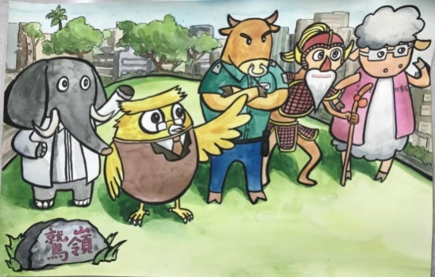
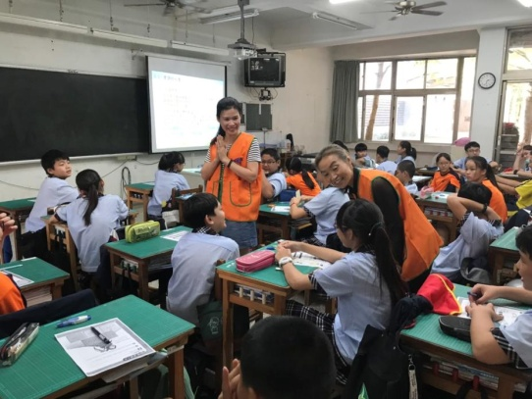
一、反毒推動
●防止學生好奇誤用，教導學生選擇健康之行為及健康的生活型態，並
培養正當休閒娛樂，避免接觸易染毒之環境。
●提升學校人員及家長防毒意識及必要支援，以建構綿密防護網絡。
●積極找出有用藥之虞的高風險學生或已用藥的個案，提供輔導介入措
施，改善心理或行為適應問題，避免接觸毒品或繼續用藥。
●與轄區檢警合作降低毒品的可及性，了解藥物濫用產生之不良影響，
教導學生拒絕毒品之技能。
2

Slide 2
二、繪本緣由
●因應行政院新世代反毒策略-「結合民間團體及家長會，培訓校
園防毒守門員種子師資及宣導志工(故事媽媽)，入班宣導」之
行動方案，編製在地化反毒繪本，期結合學校現有閱讀志工，
擴大本市反毒宣導能量。
●本繪本結合在地文史，藉由動物角色演繹本市重點作為，並於
故事中呈現毒品危害，最後以拒毒八招教導學生自我保護，搭
配繪本所製作之桌遊，以趣事拉進與學生距離， 味性卡牌對抗
方式，讓學生於遊戲中學習反毒概念及如何拒絕，以在地化故
桌遊呈現方式跳脫生硬毒品知識，及家長講故事多一份生動與
親切，結合家長能量，拓展至社區。
2

Slide 3
三、目標及宣導做法
●本次運用開發反毒繪本及教具並培訓國中、小種子教師及故事
媽媽(家長志工)返校後擔任反毒繪本宣導講師。
●宣導目標：108年6月30日前，國中、小學入班宣導班級數達50%；
109年6月30日前完成入班宣導班級數達100%。
●為達成上開目標，請學校運用「晨間時間」或「融入校內課程」
等方式，入班進行反毒繪本教學。
●本局將於108年起定期以線上填報調查各校入班宣導進度情形。
2

Slide 4
四、相關資源網站
●教育部防制學生藥物濫用資源網\文宣專區\電子書與教材
網址： http://enc.moe.edu.tw/EbookLis
●反毒大本營-法務部
網址： https://antidrug.moj.gov.tw/mp-4.html
●衛福部食品藥物管理署\業務專區\管制藥品\新興濫用藥物資訊專區
網址： https://www.fda.gov.tw/TC/site.aspx?sid=9958
●臺南市政府教育局防制學生藥物濫用專區
網址：
http://boe.tn.edu.tw/boe/wSite/ct?xItem=6305&ctNode=414&mp=22&idPath=405_414
2

